Slide 1
Методика решения задач по теме «Информационный объем текста» (задание № 1)
Игбаева Елена Александровна,
учитель информатики
МАОУ «ОЦ «НЬЮТОН» г. Челябинска»
Челябинск, 2019

Slide 2
04.11.2019
Спецификация
Раздел | Представление и передача информации
Предметный результат обучения | Оценивать объём памяти, необходимый для хранения текстовых данных
Уровень сложности | Базовый
Максимальный балл за задание | 1
Примерное время выполнения задания | 3 минуты
Общее время выполнения работы | 150 минут
Тип задания | С кратким ответом
2

Slide 3
Теоретическая база
04.11.2019
I = k • I
I – объем сообщения
k – количество символов в сообщении
i – количество бит для хранения одного символа
2⁰ | 2¹ | 2² | 2³ | 2⁴ | 2⁵ | 2⁶ | 2⁷ | 2⁸ | 2⁹ | 2¹⁰ | 2¹¹
1 | 2 | 4 | 8 | 16 | 32 | 64 | 128 | 256 | 512 | 1024 | 2048
3

Slide 4
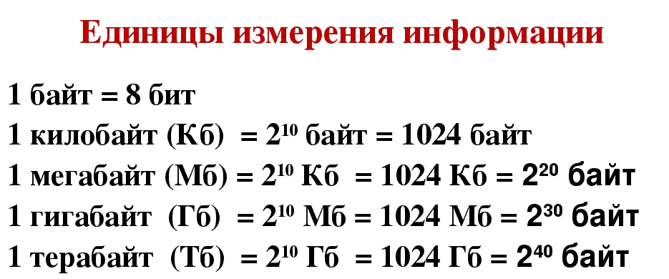
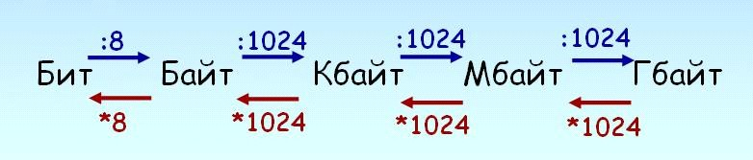
Теоретическая база
04.11.2019
4

Slide 5
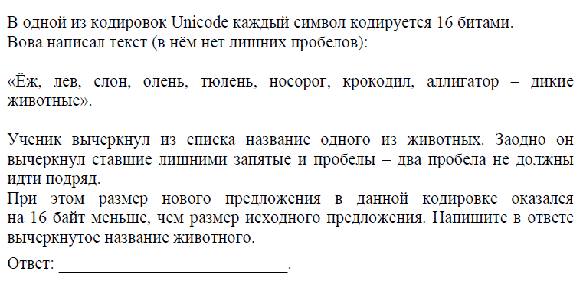
Пример 1
04.11.2019
5

Slide 6
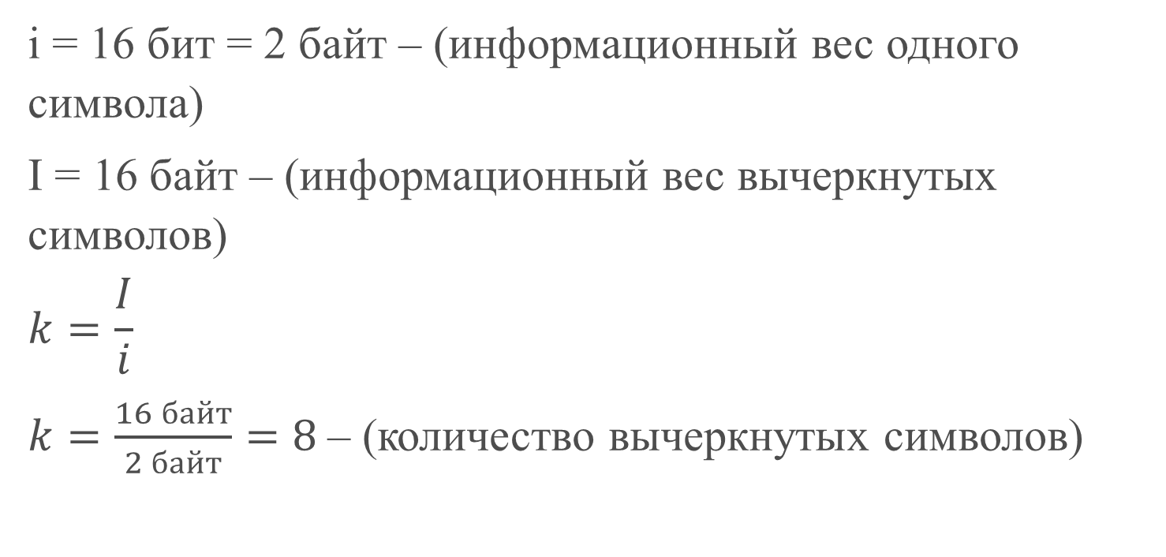
Алгоритм решения
04.11.2019
i = 16 бит = 2 байт – (информационный вес одного символа)
I = 16 байт – (информационный вес вычеркнутых символов) $$k=\frac{I}{i}$$
$k=\frac{16 байт}{2 байт}=8$– (количество вычеркнутых символов)
6

Slide 7
04.11.2019
2 3 4 5 6 7 8 9
7

Slide 8
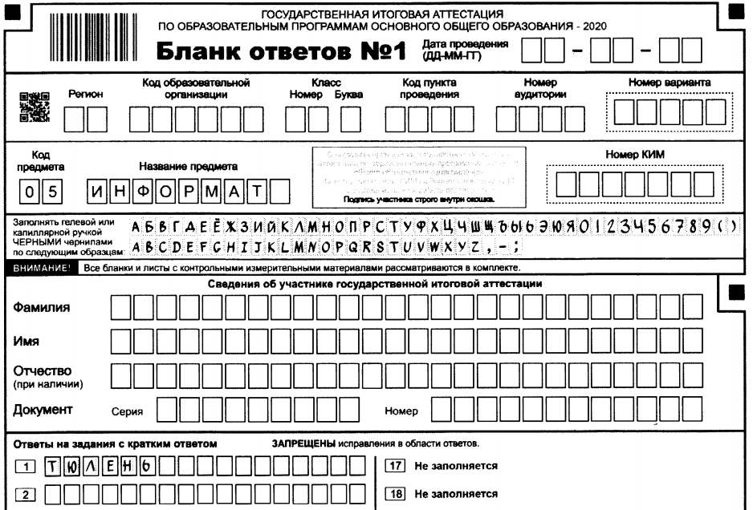
Ответ
04.11.2019
8

Slide 9
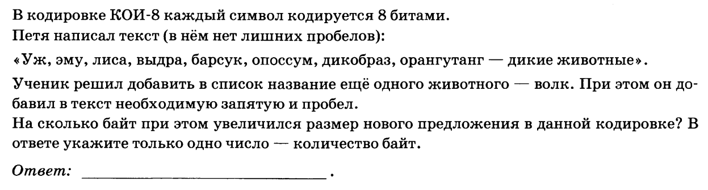
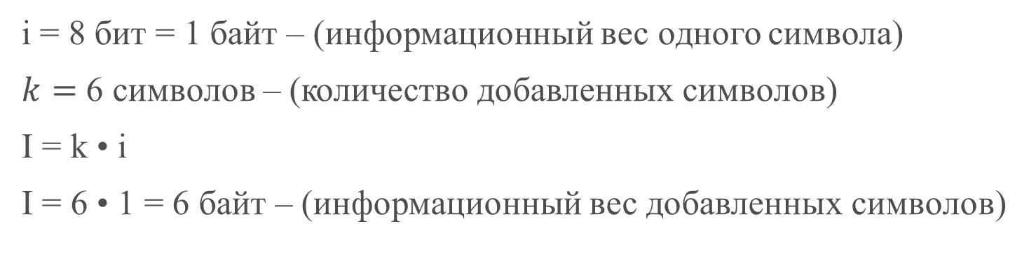
04.11.2019
Пример 2
i = 8 бит = 1 байт – (информационный вес одного символа)
$k=$ 6 символов – (количество добавленных символов)
I = k • i
I = 6 • 1 = 6 байт – (информационный вес добавленных символов)
9

Slide 10

04.11.2019
Ответ
10

Slide 11
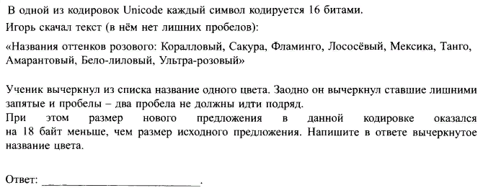
Пример 3
04.11.2019
11

Slide 12
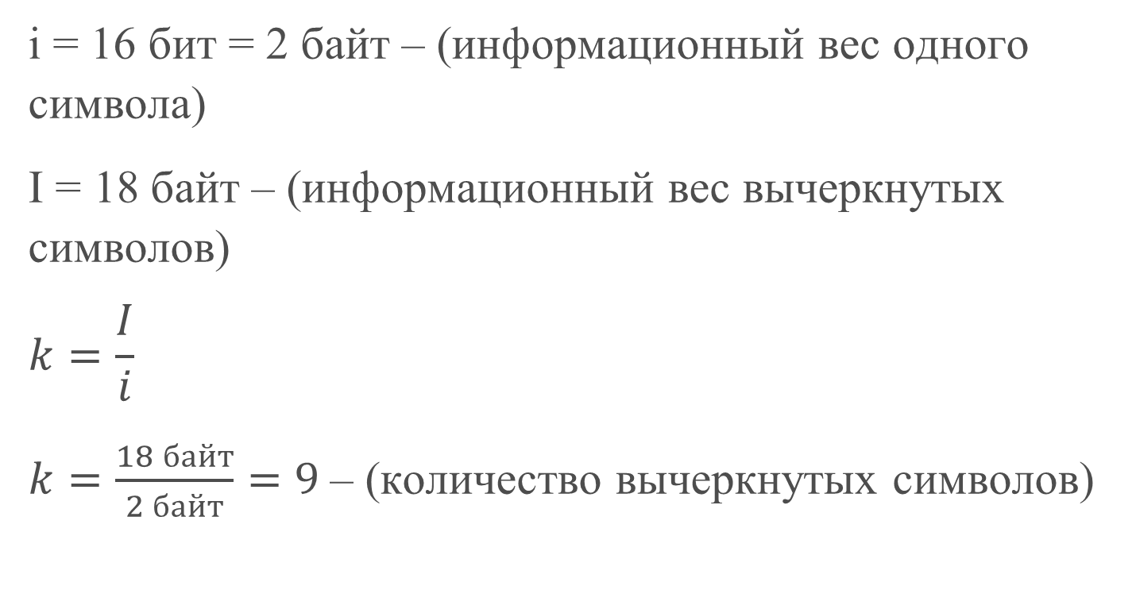
Алгоритм решения
04.11.2019
i = 16 бит = 2 байт – (информационный вес одного символа)
I = 18 байт – (информационный вес вычеркнутых символов)
$$k=\frac{I}{i}$$
$k=\frac{18 байт}{2 байт}=9$– (количество вычеркнутых символов)
12

Slide 13
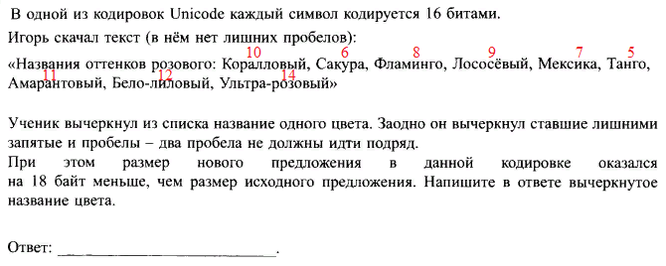
Пример 3
04.11.2019
МЕКСИКА
13

Slide 14
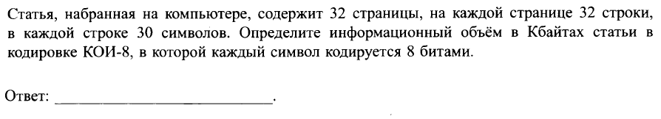
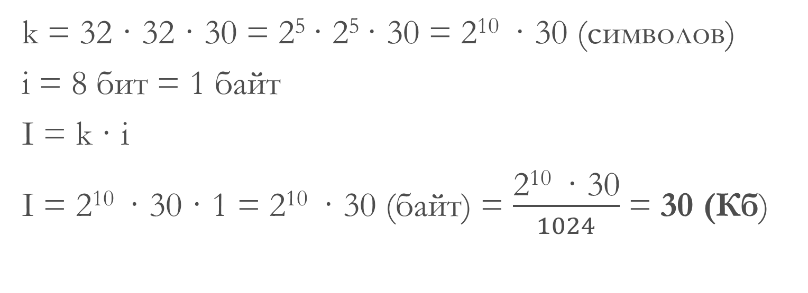
Пример 4
04.11.2019
k = 32 · 32 · 30 = 2⁵ · 2⁵ · 30 = 2¹⁰ · 30 (символов)
i = 8 бит = 1 байт
I = k · i
I = 2¹⁰ · 30 · 1 = 2¹⁰ · 30 (байт) = $\frac{\text{2}\text{10} \text{· 30}}{1024}$ = 30 (Кб)
14

Slide 15
Возможные ошибки
04.11.2019
Неправильный перевод единиц измерения информации.
Не учтённые запятые и пробелы при добавлении или удалении символов.
Неверный подсчет количества букв в слове.
Единицы измерения, указанные в ответе, не соответствуют требованию задачи.
Неверно записанный ответ в бланк ответов
15

Slide 16
Спасибо за внимание!
04.11.2019

